Slide 1
Я досліджую світ
2 клас
Людина і природа восени
Урок 19
Що таке погода?

Slide 2
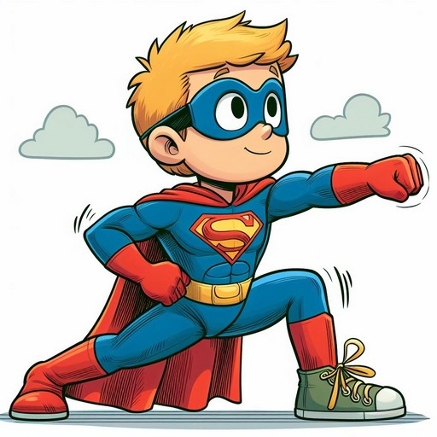
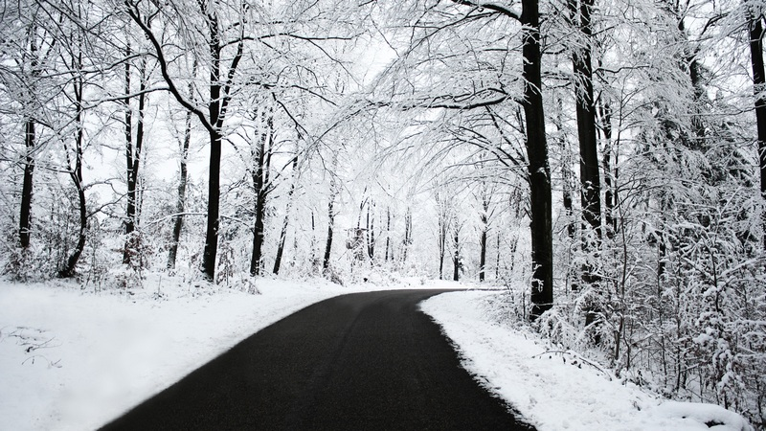
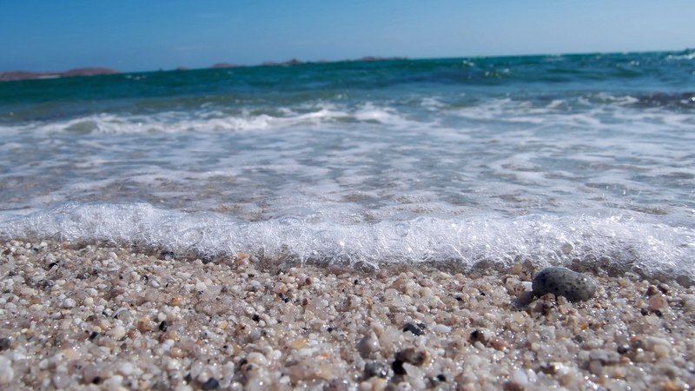
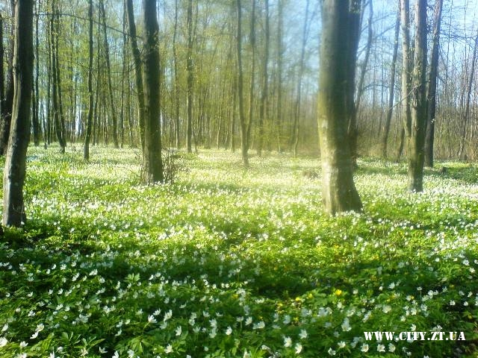
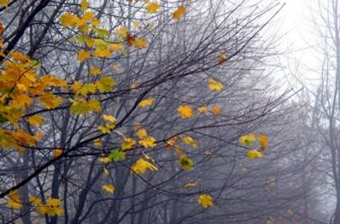
Налаштування на урок
Розглянь пейзажі. У який пейзаж ти хочеш перенестись? Чому?
Від серця до серця
Лунають вітання.
Прийми найщиріші
мої побажання:
Щоб ти був старанний,
Щоб ти був завзятий,
Веселий, щасливий,
Здоровий, сміливий.
Зимовий парк
Літнє море
Весняний ліс
Осінній листопад

Slide 3
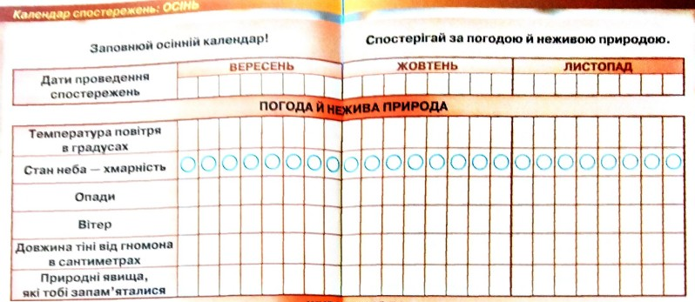
Вправа «Синоптик»
Яка зараз пора року?
Яке число місяця?
Який місяць року?
Який день тижня?
Запиши свої спостереження за неживою природою у календар спостережень
Зошит.
Сторінка
18-19

Slide 4
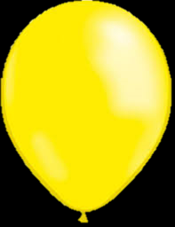
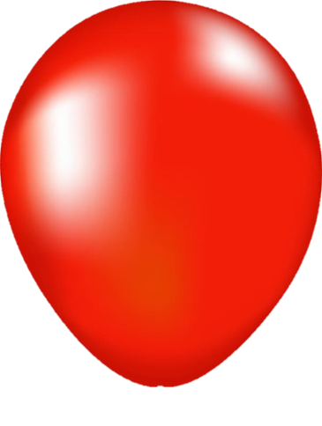
Пригадай
Назви властивості повітря
Що відбувається з повітрям під час нагрівання і під час охолодження?
Повітря під час нагрівання розширюється, а під час охолодження стискається.
Прозоре,
безбарвне
В газопо-дібному
стані
Що таке вітер?
Вітер – це рух повітря вздовж поверхні Землі
Не має форми – займає весь простір
Не має смаку, запаху
Яка погода була вчора?
Сьогодні на уроці ми дізнаємось, що таке погода та її складові елементи. Люди яких професій спостерігають за погодою.

Slide 5
Поміркуй
Що спонукає людину цікавитися погодою?
Погода – це певний стан неживої природи, що визначається тривалістю сонячного освітлення, температурою повітря, станом неба — хмарністю, опадами та вітром.
Підручник.
Сторінка
32

Slide 6
Довідничок
Як ти розумієш прислів’я
В осінній час сім погод у нас:
сіє, віє, туманіє, шумить,
гуде, мете і зверху йде.
Люди давно помітили, що погода дуже мінлива.
Зранку світить сонце, а ввечері може йти дощ.
За погодою спостерігають фахівці – синоптики.
Синоптики – це люди, які спостерігають за змінами в природі, вивчають погоду.
За допомогою спеціальних приладів вони вчаться передбачати погоду.

Slide 7
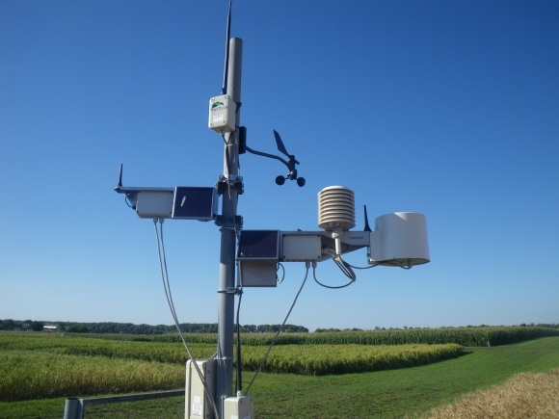
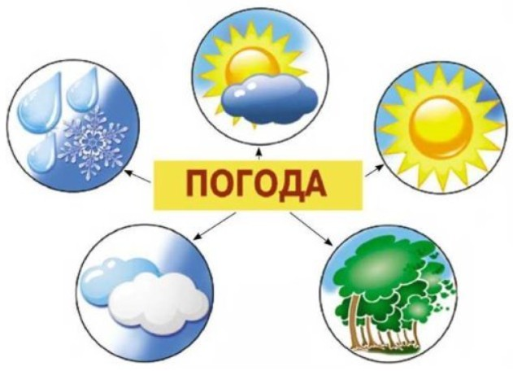
Довідничок
Синоптики на метеостанції проводять спостереження за всіма явищами природи.
1.Температура повітря
5.Атмосферний тиск
3. Опади
Вони визначають стан погоди на завтрашній день, на наступний тиждень і, навіть, на декілька місяців вперед.
2. Хмарність
4. Швидкість та напрям вітру

Slide 8
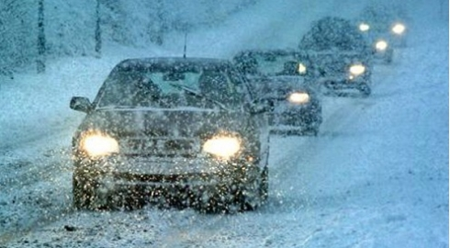
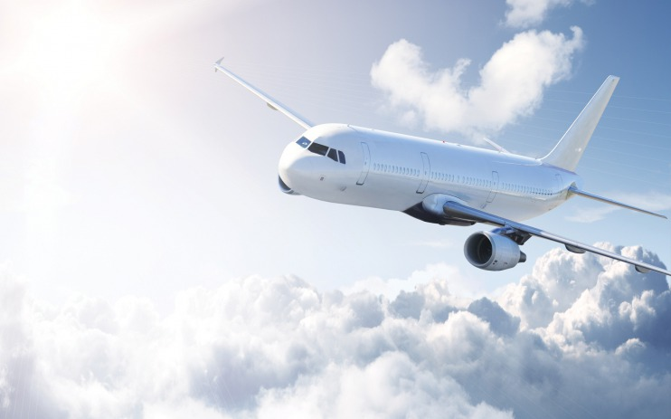
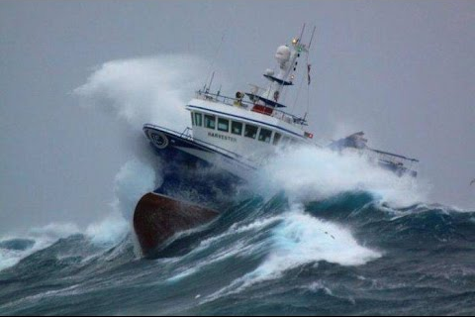
Розглянь малюнки і розкажи
Навіщо людям передбачати погоду
Щоби забезпечити нормальну роботу літаків, кораблів та планувати польові роботи і відпочинок, людям потрібно було навчитися завчасно складати прогноз погоди.
Прогноз – це припущення про майбутні зміни погоди.

Slide 9
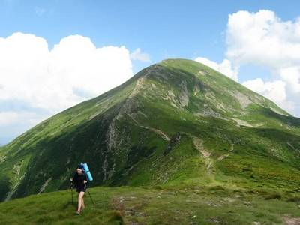
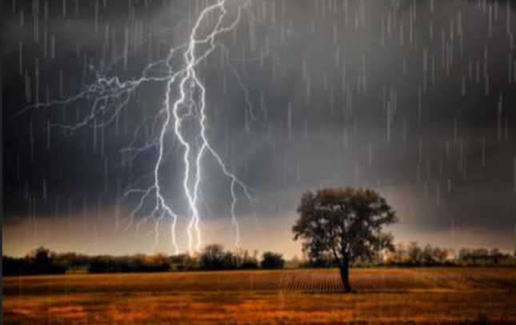
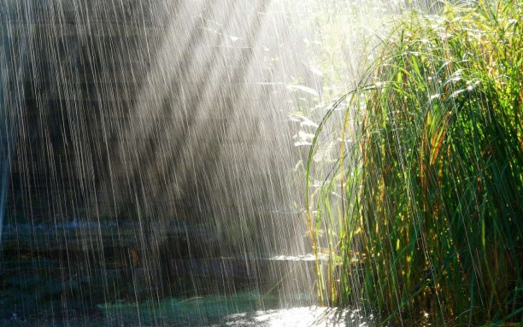
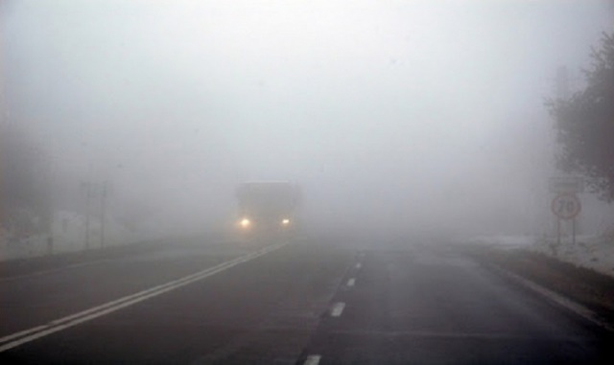
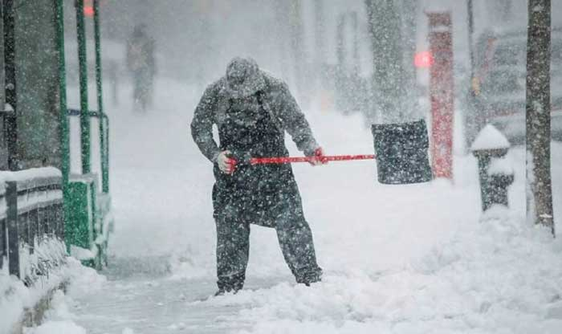
Вибери умовну позначку, яка характеризує зображену погоду

Slide 10
Для роздумів
Як розташування Сонця впливає на температуру повітря влітку й восени?
Як погода впливає на твоє життя?
Які її показники цікавлять тебе зазвичай найбільше?
Наведи приклади професій, що залежать від погодних умов.
Яка осіння погода тобі подобається найбільше?

Slide 11
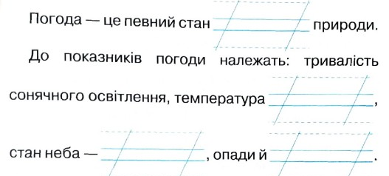
Робота в зошиті
1. Допиши у визначення пропущені слова
2. Пронумеруй послідовність, у якій потрібно спостерігати за ознаками погоди
неживої
1
2
повітря
3
4
хмарність
вітер
5
6
Сторінка
24

Slide 12
Рефлексія
Оціни свою роботу на уроці
Було цікаво
Було легко
Не все зрозуміло
Маю ще подумати

Slide 13
Для відкриття інтерактивного завдання натисніть на помаранчевий прямокутник
Відкрити онлайнове інтерактивне завдання

